Slide 1
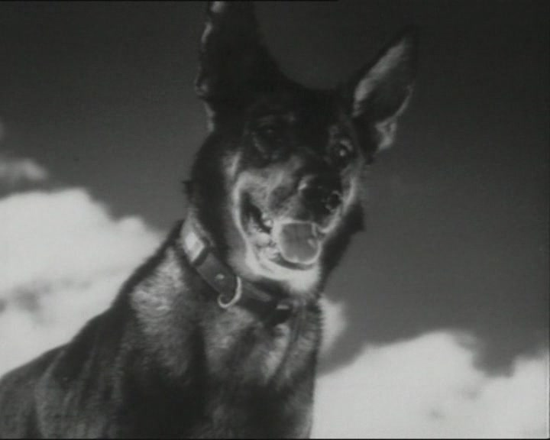
Джульбарс. Легендарная собака-сапер, герой великой отечественной войны (ВОВ)
Легендарная овчарка Джульбарс, собака-сапер, герой Великой отечественной. Джульбарс на параде Победы в 1945 году, был удостоен особой чести, его несли на руках по Красной Площади. Пес еще не оправился от травм после боевой операции, и лично товарищ Сталин приказал нести его на своем кителе.

Slide 2
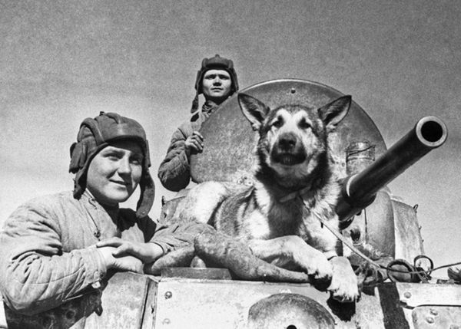
Заслуги легендарного пса перед отечеством были высоко оценены. Джульбарс служил в составе 14-й штурмовой инженерно-саперной бригады.Только за последний военный год, пес Джульбарс обнаружил 468 мин и более 150 снарядов. В марте 1945 года Джульбарс был награжден медалью "За боевые заслуги". Это уникальный случай за время войны, когда собака удостоилась боевой награды, за успешное выполнение боевого задания.

Slide 3
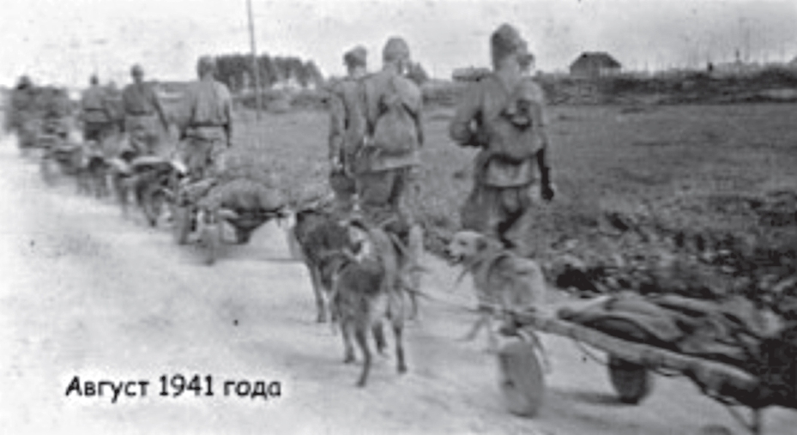
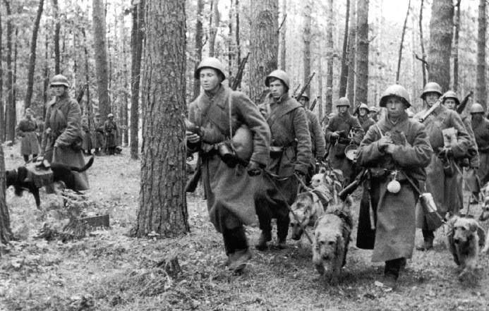
Тысячи собак саперов заслуживают низкого поклона за свои подвиги, не всем были оказаны такие почести, как Джульбарсу. Известная в мире преданность, верность собак, толкала их на подвиги, собаки всегда готовы умирать за хозяев. Известно, что за годы великой отечественной войны, собаки-саперы обезвредили более 4-х миллионов мин. Всего геройских четвероногих - саперов было около 6000. На тех территориях, которые проверяли собаки, бойцы чувствовали себя в большей безопасности.

Slide 4
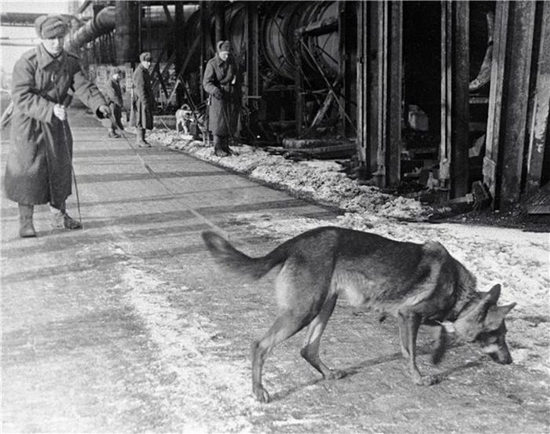
Для сравнения: миноискатели саперов, обнаруживали мины лишь в металлической оболочке. А собаки распознавали сам запах взрывчатки, в чем бы она не шифровалась: в дереве, пластмассе, картоне и прочих оболочках. С помощью саперов-собак, за годы войны было разминировано 303 города.

Slide 5
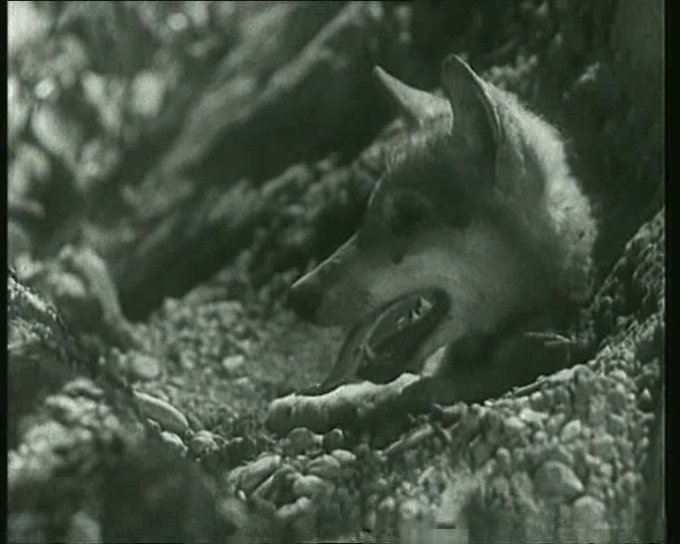
Легендарный пес Джульбарс - стал почетным ветераном войны. Он даже сделал кинокарьеру, снялся в фильме "Белый клык" по роману Джека Лондона. Фото из фильма:

